Slide 1
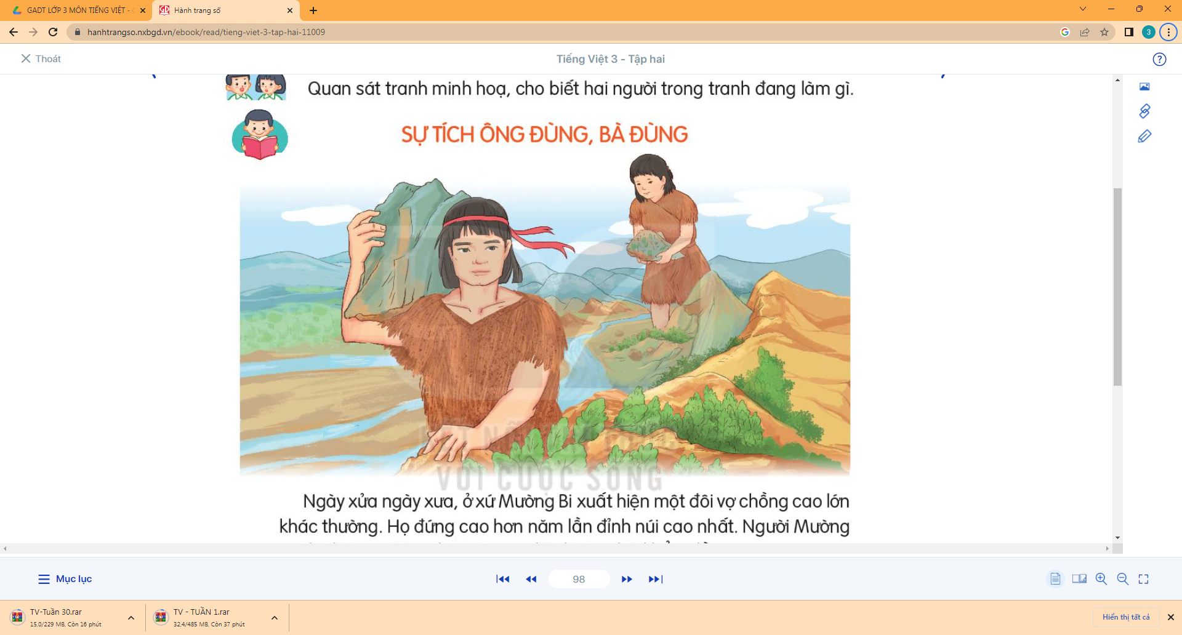
Đọc: Sự tích ông Đùng, bà Đùng ( Tiết 1)

Slide 2




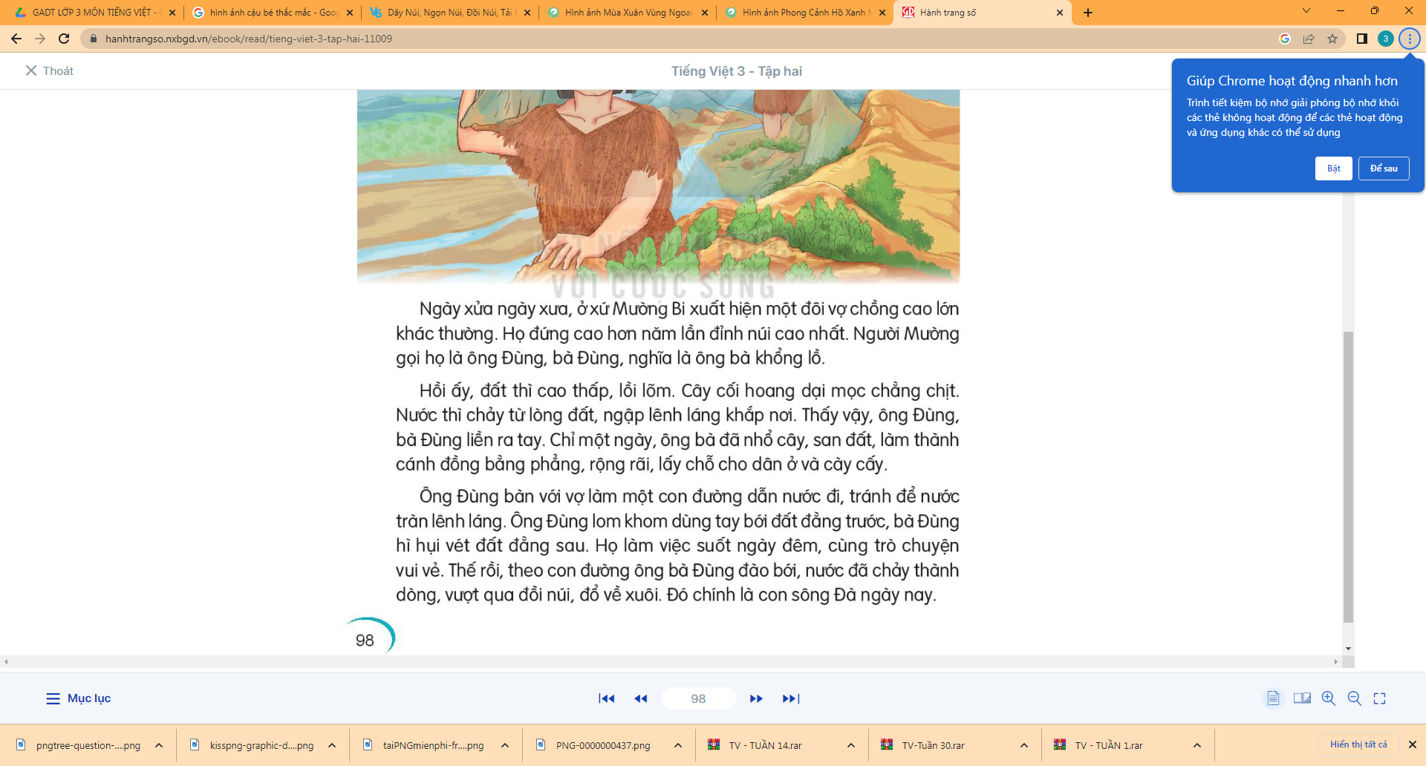

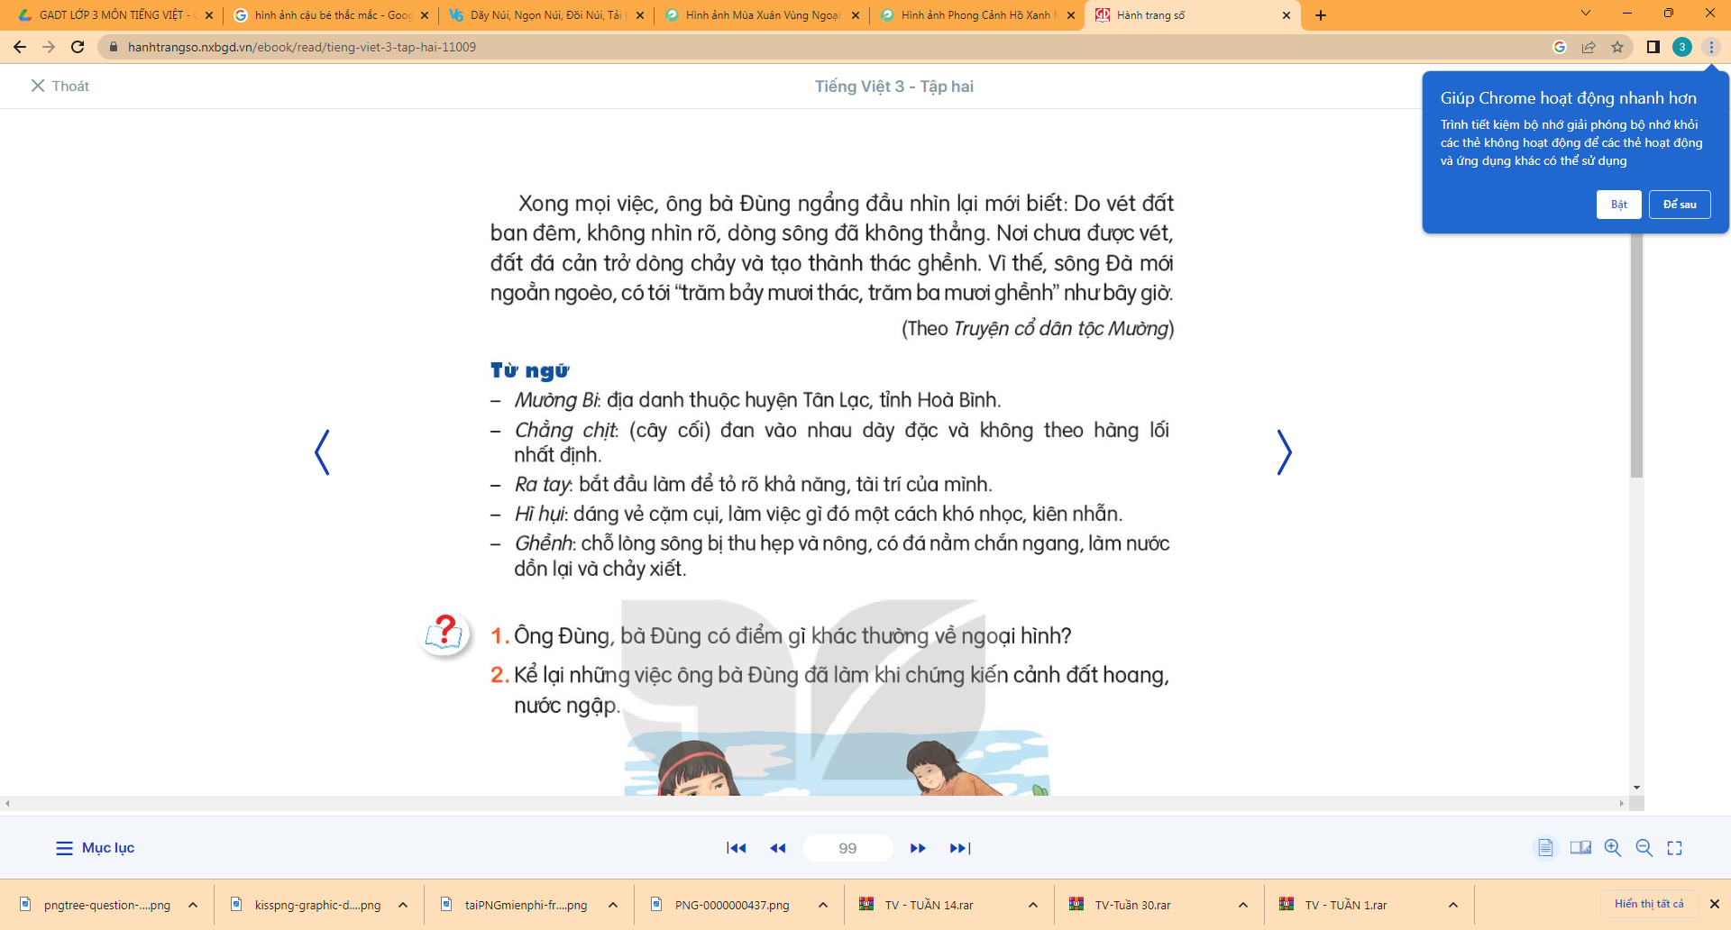
Chia đoạn
1
2
3
4

Slide 3
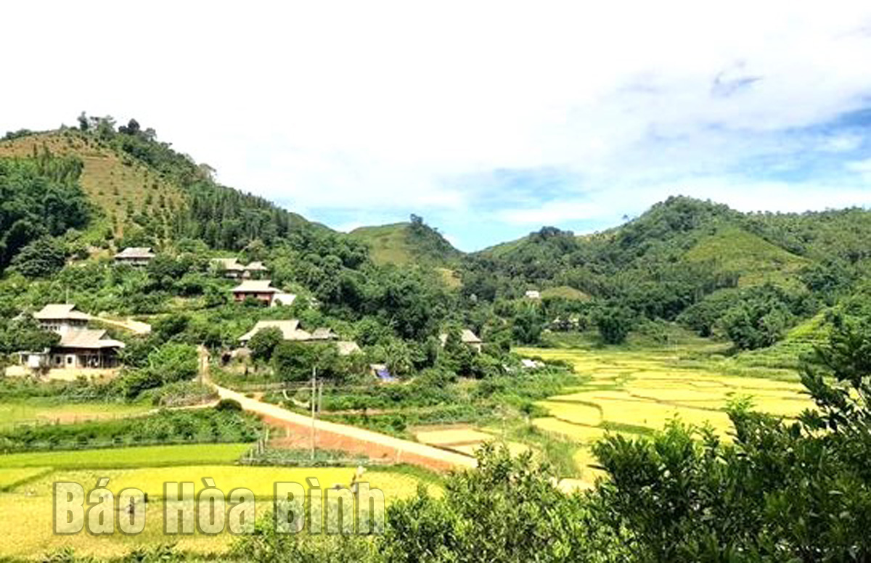

Slide 4
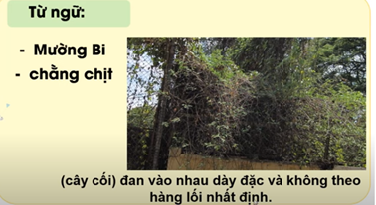


Slide 5
